Slide 1


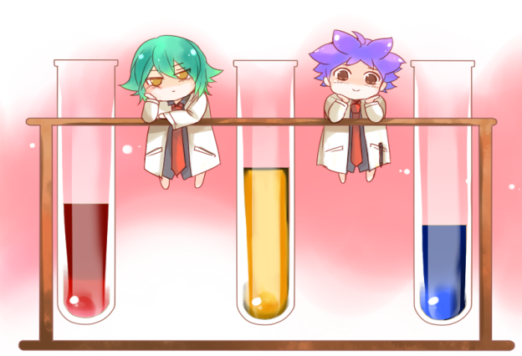
Môn Tiếng Việt
Bài 5: Bác trống trường

Slide 2
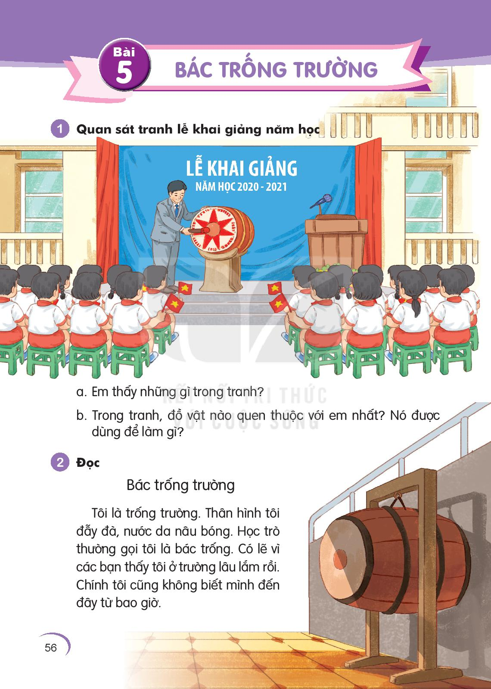
Thứ sáu ngày 21 tháng 2 năm 2025
Tiếng Việt
Bài 5: Bác trống trường
1. Khởi động
1. Quan sát lễ khai giảng năm học:
- Thảo luận nhóm đôi chia sẻ với bạn về các câu hỏi sau
+ Em thấy những gì trong tranh?
+ Trong tranh đồ vật nào quen thuộc nhất? Nó dùng để làm gì?

Slide 3

Thứ sáu ngày 21 tháng 2 năm 2025
Tiếng Việt
Bài 5: Bác trống trường

Slide 4
Tiếng Việt
Bài 5: Bác trống trường
Tôi là trống trường. Thân hình tôi đẫy đà, nước da nâu bóng. Học trò thường gọi tôi là bác trống. Có lẽ vì các bạn thấy tôi ở trường lâu lắm rồi. Chính tôi cũng không biết mình đến đây tự bao giờ.
Hằng ngày tôi giúp các bạn học trò ra vào lớp đúng giờ. Ngày khai trường, tiếng tôi dõng dạc “tùng…tùng….tùng….”, báo hiệu một năm học mới.
Bây giờ có thêm anh chuông điện, thỉnh thoảng cũng “reng….reng…..reng….” báo giờ học. Nhưng tôi vẫn là người bạn thân thiết của các cô cậu học trò.

Slide 5
1. Luyện đọc từ
dõng dạc
chuông điện
thỉnh thoảng

Slide 6

Thư giãn

Slide 7
Tiếng Việt
Bài 5: Bác trống trường
2. Luyện đọc câu
Ngày khai trường, tiếng tôi dõng dạc “tùng … tùng … tùng”, báo hiệu một năm học mới.//
Bây giờ, có thêm anh chuông điện, thỉnh thoảng cũng “reng … reng….reng” báo giờ học.//
Nhưng tôi vẫn là người bạn thân thiết của các cô cậu học trò.//

Slide 8
Tiếng Việt
Bài 5: BÁC TRỐNG TRƯỜNG
3. Luyện đọc đoạn
Tôi là trống trường. Thân hình tôi đẫy đà, nước da nâu bóng. Học trò thường gọi tôi là bác trống. Có lẽ vì các bạn thấy tôi ở trường lâu lắm rồi. Chính tôi cũng không biết mình đến đây từ bao giờ.
Hằng ngày tôi giúp các bạn học trò ra vào lớp đúng giờ. Ngày khai trường, tiếng tôi dõng dạc “tùng…tùng….tùng….”, báo hiệu một năm học mới.
Bây giờ có thêm anh chuông điện, thỉnh thoảng cũng “reng….reng…..reng….” báo giờ học. Nhưng tôi vẫn là người bạn thân thiết của các cô cậu học trò.
Đoạn 1
Đoạn 2
Đoạn 3

Slide 9
Tiếng Việt
Bài 5: Bác trống trường
Giải nghĩa từ ngữ:
nâu bóng
báo hiệu
đẫy đà

Slide 10
Củng cố - dặn dò

Slide 11
Tiếng Việt
Bài 5: Bác trống trường
Tôi là trống trường. Thân hình tôi đẫy đà, nước da nâu bóng. Học trò thường gọi tôi là bác trống. Có lẽ vì các bạn thấy tôi ở trường lâu lắm rồi. Chính tôi cũng không biết mình đến đây tự bao giờ.
Hằng ngày tôi giúp các bạn học trò ra vào lớp đúng giờ. Ngày khai trường, tiếng tôi dõng dạc “tùng…tùng….tùng….”, báo hiệu một năm học mới.
Bây giờ có thêm anh chuông điện, thỉnh thoảng cũng “reng….reng…..reng….” báo giờ học. Nhưng tôi vẫn là người bạn thân thiết của các cô cậu học trò.

